Slide 1
Giữ gìn công trình công cộng
Tiết 2

Slide 2
Khởi động
Vì sao phải giữ gìn các công trình công cộng?
Vì công trình công cộng là tài sản chung của xã hội. Mọi người dân đều phải có trách nhiệm và bảo vệ.

Slide 3
01
THỰC TẾ

Slide 4
Trao đổi về tình trạng hiện tại của một số công trình công cộng mà em biết
STT | Công trình công cộng | Tình trạng | Biện pháp khắc phục
1
Nhà H trường Everest
Tốt , đang xây dựng.
Bảo quản tốt cơ sở vật chất các phòng học khu nhà H.
2
Nhà vệ sinh tầng 3.
Nhiều rác, nặng mùi.
Cần có biển cấm xả rác, don rửa thường xuyên nhà vệ sinh.

Slide 5
—Someone Famous
KẾT LUẬN
Ở địa phương của chúng ta có rất nhiều công trình công cộng . Mọi người dân điều có trách nhiệm bảo vệ và giữ gìn.

Slide 6
02
CHIA SẺ

Slide 7
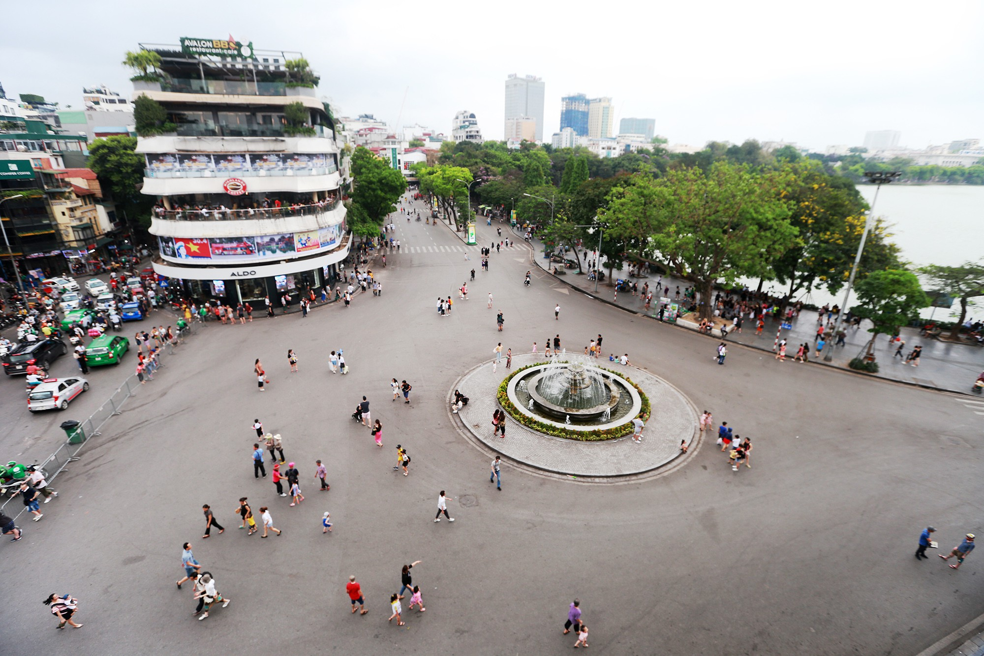
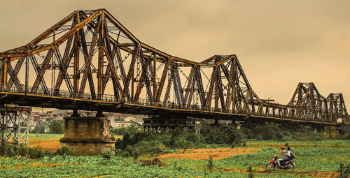
Sưu tầm các tấm gương, câu chuyện nói về việc giữ gìn, bảo vệ các công trình công cộng.

Slide 8
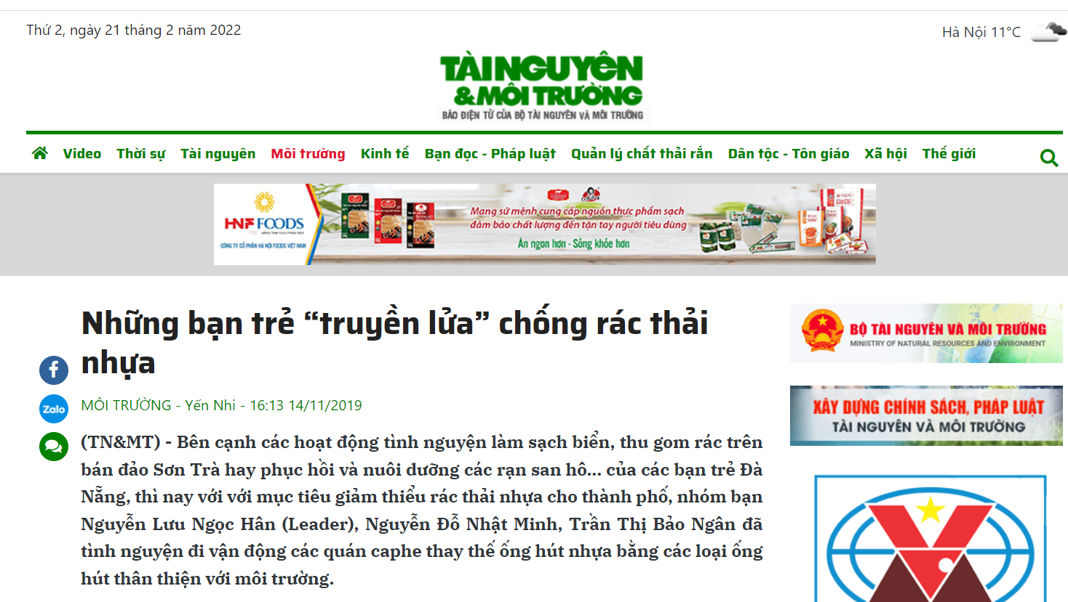

Slide 9
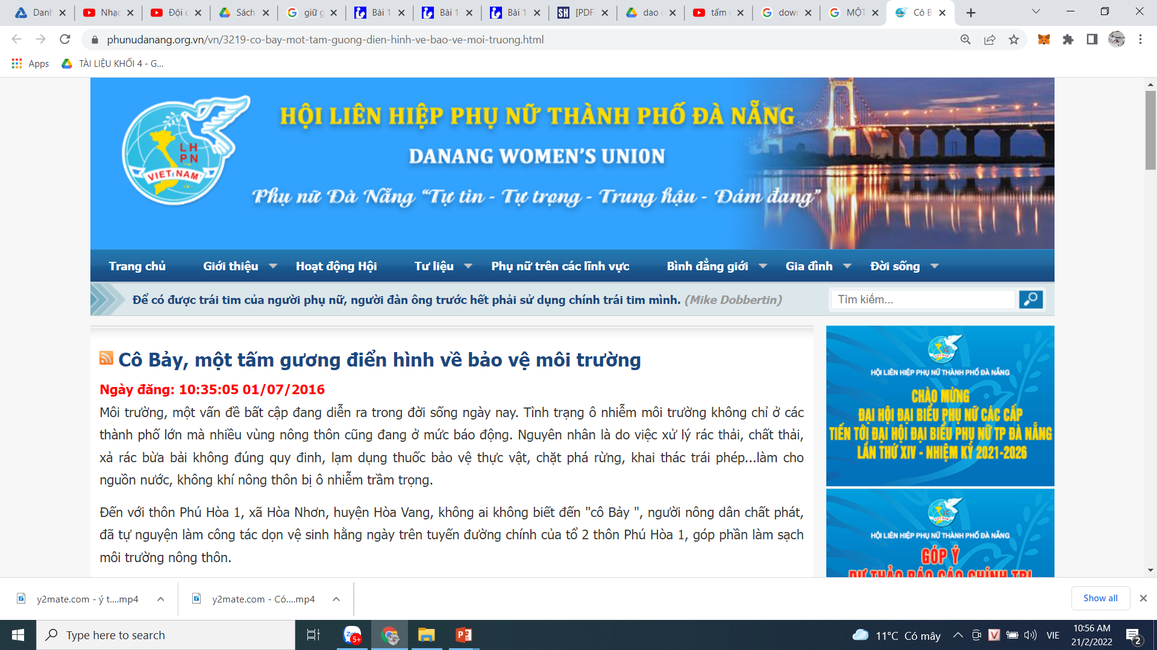

Slide 10
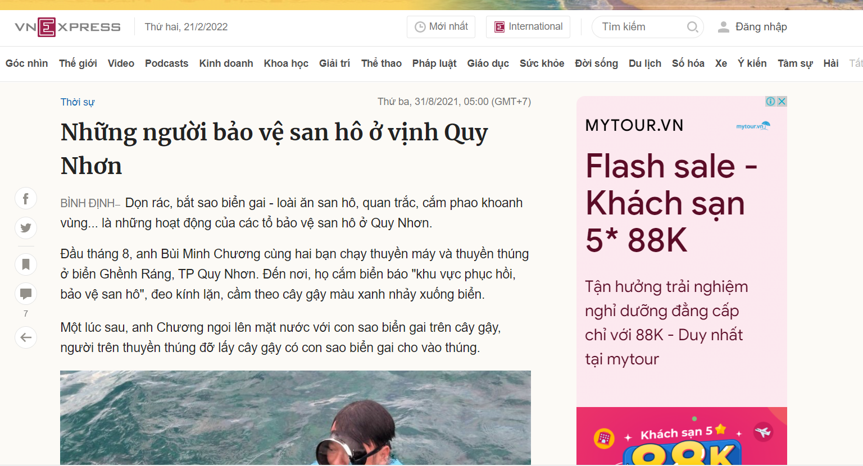

Slide 11
KẾT LUẬN
Để có công trình sạch đẹp đã có rất nhiều người đổ sương máu. Bởi vậy, mỗi người chúng ta còn phải có trách nhiệm trong việc bảo vệ, giữ gìn các công trình công cộng.

Slide 12
THANKS!
CHÚC CÁC EM HỌC TỐT!

